Slide 1
РАЗРАБОТКА МЕЖПРЕДМЕТНОГО КУРСА ПО ЦИФРОВОЙ СЕМАНТИКИ
Авторы: Н.Н.БЕЛОЗЁРОВА, И,В, СОЛОВУЬЕВА, Л.О.БОРОДУЛИН?А

Slide 2
ПОСТАНОВКА ПРОБЛЕМЫ
2023 год
ИИ
Делегирование
Волшебный помощние
обман

Slide 3
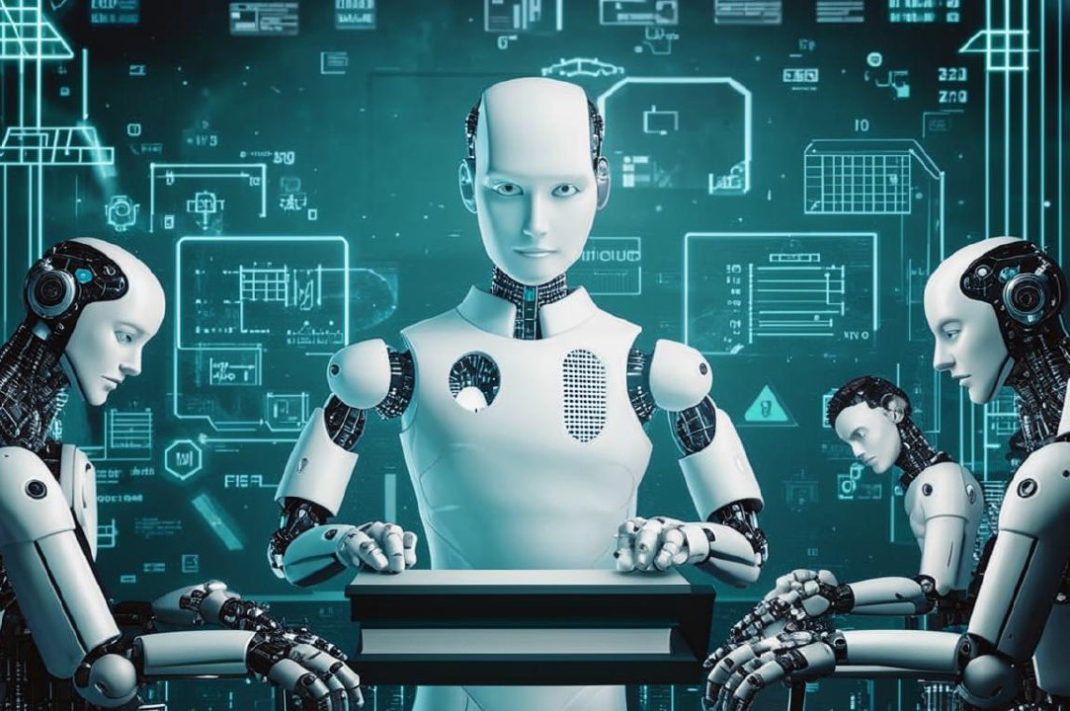

Я ПИШУ КУРСОВУЮ РАБОТУ

Slide 4
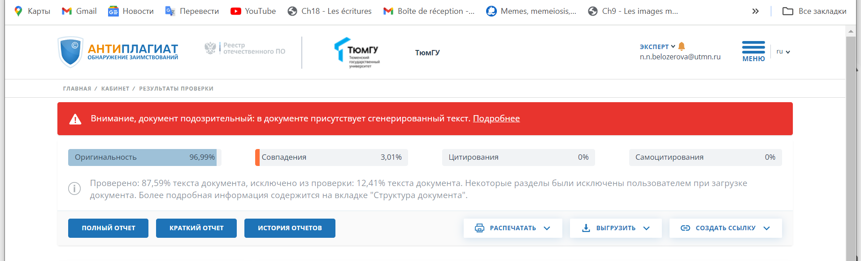
OOPS!ПОСТАНОВКАП ЗА ЧТО ?
ПОЧЕМУ?
Я ИМЕЮ ПРАВО!

Slide 5
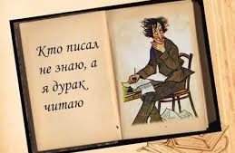
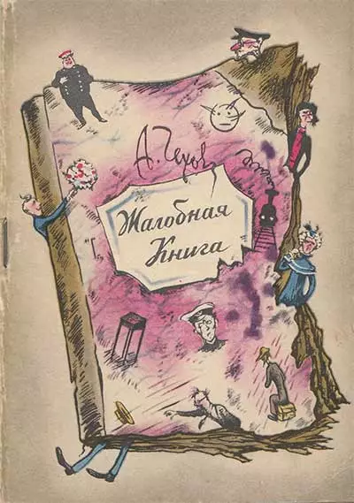
Реакция научного руководителя

Slide 6
ПОСТАНОВКА ПРОБЛЕМЫ
2023 год
1. ДЕЛЕГИРОВАНИЕ ЗАДАЧИ
2.ОБМАН (CHEATING)
3.Восприятие Генеративного искусственного интеллекта как волшебного помощника

Slide 7
ПОСТАНОВКА ПРОБЛЕМЫ
2023 год
следствие
причина
1. ДЕЛЕГИРОВАНИЕ ЗАДАЧИ
2.ОБМАН (CHEATING)
3.Восприятие Генеративного искусственного интеллекта как волшебного помощника
1. Устаревшая форма представления результатов исследования
2. Желание казаться успешнее
3. Вера в чудо, в чудесное исполнение желаний (на уровне коллективного подсознательного)

Slide 8
РЕШЕНИЕ ПРОБЛЕМЫ.
Концептуализация И АНАЛИТИКА
2023 – концепции и инструменты
Результат – аналитическая глава в монографии
. Роберт де Богранд, В. Дриссел Введение в лингвистику текста (1981) ( 7 параметров текстуальности)
Р.О. Якобсон: Коммуникативная модель. 6 коммуникативных функций . Лингвистика и поэтика(1957)
Инструмент- генерация 185 полифункциональных текстов (Chat GPT 3,5)
АНАЛИТИКА
ГЛАВА 5. ФУНКЦИОНАЛЬНЫЕ ПАРАМЕТРЫ ГЕНЕРИРОВАННЫХ ТЕКСТОВ
Белозёрова Н.Н., Остапенко А.С.
В книге: Функциональный поворот в лингвистических исследованиях. Белозёрова Н.Н., Дрожащих Н.В., Купчик Е.В., Нефедова Л.А., Остапенко А.С., Ремхе И.Н., Табанакова В.Д., Федюченко Л.Г. Тюмень, 2023. С. 135-175. 0

Slide 9
РЕШЕНИЕ ПРОБЛЕМЫ: Концептуализация АНАЛИТИКА И РЕАЛИЗАЦИЯ
2024
Результат –внедрение ИИ инструментов в тестовом режиме
1. «Пересборка» магистратуры 45.04.02. по ПРИКЛАДНОЙ ЛИНГВИСТИКЕ с включением ряда дисциплин с ИИ компонентом (напр., Языковые модели,компьютерная лингвистика Цифровая семантика)
2Привлечение теории семиотических модальностей А. Греймаса (1973)
Дополнительная генерации 500 полифункциональных текстов для анализа их модальностей (Chat GPT4,5)
Реализация – 2 набора, первый выпуск в 2026 году
АНАЛИТИКА: подготовка и публикация статьи
Кукла наследника Тутти, или Семиотические модальности генеративного искусственного интеллекта Белозёрова Н. Н., Остапенко А. С
Вестник Тюменского государственного университета. Гуманитарные исследования. Humanitates. Том 12. № 1 (45). С. 6–25. https://doi.org/10.21684/2411- 197X-2026-12-1-6-25

Slide 10
Решение проблем: Поиск метода :
AUGUMNTED RESEARCH (HUMAN+AI), Mimesis
2025 – AUGMENTED GENERAL INTELLIGENT -
АПРОБАЦИЯ МЕТОДА
https://youtu.be/T-w_5T-j-dA?si=IY0cdFylCPSKyzZY
Комбинированная, совместная работа – основная идея курса лекций компании IBM
Работа на семинарах по курсу «Языковые модели» в тестовом режиме
Апробация метода комбинированного анализа
Белозёрова Н. Н., Федюченко Л. Г. 2025. Этот вездесущий мимесис: «дополненный» анализ // Вестник Тюменского государственного университета. Гуманитарные исследования. Humanitates. Том 11. № 4 (44). С. 6–20. https://doi.org/10.21684/2411-197X-2025-11-4-6-20

Slide 11
ГИПОТЕЗА:
ЕСЛИ ПРИ ОБУЧЕНИИ МОДЕЛЕЙ ИСПОЛЬЗОВАЛИСЬ ЯЗЫКОВЫЕ ЕДИНИЦЫ,ТО ПРИ ГЕНЕРАЦИИ НОВОГО ТЕКСТА МОДЕЛЬ БУДЕТ ДЕЙСТВОВАТЬ НЕ ТОЛЬКО СОГЛАСНО МАТЕМАТИЧЕСКИМ ФОРМУЛАМ, ЛЕЖАЩИХ В ОСНОВЕ ЕЕ ФУНКЦИОНИРОВАНИЯ, НО И СОГЛАСНО МОДЕЛЯМ ФУНКЦИОНИРОВАНИЯ ЯЗЫКА И ЯЗЫКОВЫХ ЕДИНИЦю

Slide 12
Первые шаги в обосновании гипотезы
1
Вычленение параметров лингвистических моделей, релевантных для NLP
2
Тестирование практических занятиях со студентами магистрантами инструментов ИИ. ( рассуждения, визуализации) на гетерогенных текстов
3
Подготовка совместно с магистрантами аналитической статьи по комбинированному анализу

Slide 13
Первые результаты в обосновании ГИПОТЕЗЫ
Статья
Комбинированный анализ (augumented analysis): использование инструментов больших языковых моделей для лингвистического исследования
Авторы: Н.Н. Белозерова, ( магистранты) А.В. Габриэлян, М.А. Воронков, П. Зименс
Прошла рецензирование и рекомендована к внеочередной печати в ВестникеТЮМГУ

Slide 14
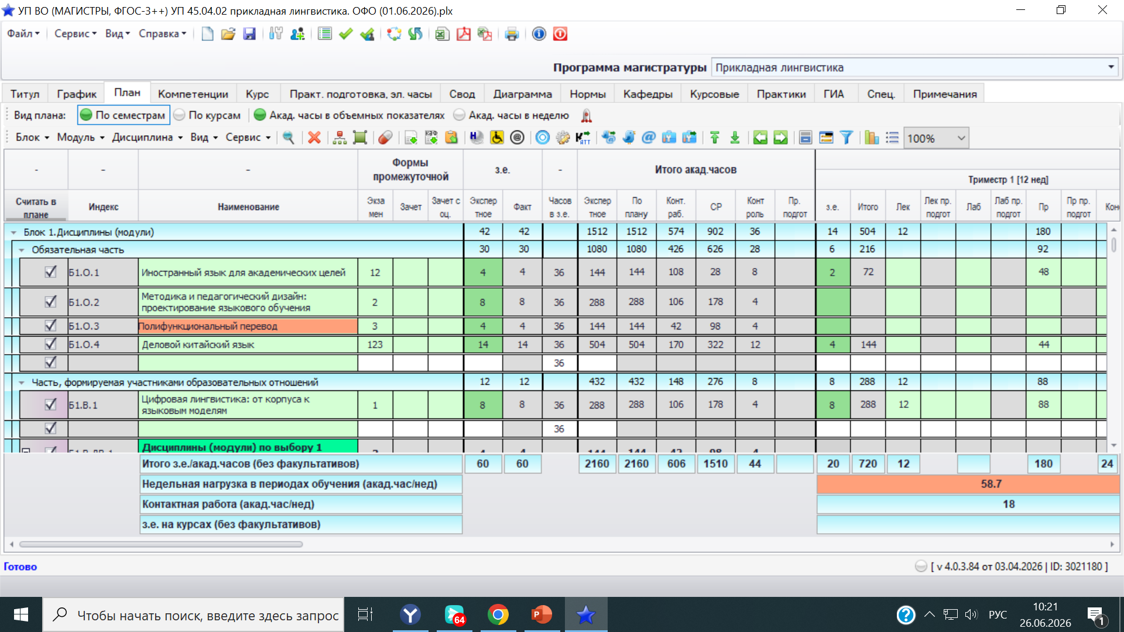
Реализация ГИПОТЕЗЫ: Разработка программы по СпецВО 45.04.02» Прикладная Лингвистика»

Slide 15
Реализация ГИПОТЕЗЫ: Разработка программы по СпецВО 45.04.02» Прикладная Лингвистика»
Иной режим работы:
3 триместра вместо 4 семестров
4 дисциплины сжаты в одну:
«Цифровая лингвистика: от корпуса до языковых моделей»
Четкий модульный формат:
1.Цифровой
2.Лингводидактический
Переводческий
Языки обучения: русский английский (инструменты)
Языки изучения: деловой китайский, академический английский
Практики (проектно-технологическая и педагогическая) и ГИА (Защита проекта) нацелены на создание востребованного продукта

Slide 16
ИСПОЛЬЗОВАНИЕ КОМБИНИРОВАННОГО ПОДХОДА ПРИ РАЗРАБОТКЕ УЧЕБНОГО ПЛАНА И МОДУЛЕЙ УЧЕБНОГО ПРОЦЕССА
ALICE AI
Хорошо ищет необходимые документы, держит контекст, предлагает варианты формулировок
DeepSeek R1 (EXPERT)
Позволил спроектировать 80 учебных встреч по дисциплине «Деловой китайский язык» для дальнейшей обработки синологом.
Детально разрабатывает макет каждого занятия

Slide 17
Межпрофессиональный метакурс «Цифровая семантика»
1. Цель проекта
Разработать межпрофессиональный метакурс по цифровой семантике для студентов лингвистических и филологических направлений, обеспечивающий универсальные навыки обработки и анализа языкового материала на любом языке и на любой стадии его развития с применением цифровых методов.
(Сформулировано Alice AI в соответствие с промптом)

Slide 18
Межпрофессиональный метакурс «Цифровая семантика»
2. Задачи курса
освоить методы цифровой обработки языковых данных независимо от языковой принадлежности и стадии развития языка;
изучить современные инструменты и технологии для семантического анализа текстов;
научить применять цифровые семантические методы для решения лингвистических задач;
сформировать компетенции по интерпретации и визуализации семантических данных.
(Сформулировано Alice AI в соответствие с промптом)

Slide 19
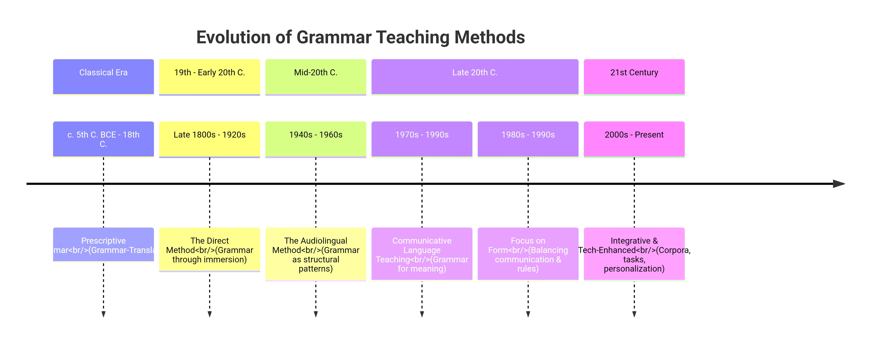
Визуализация: TIME-LINE « Эволюция методов обучения грамматики

Slide 20
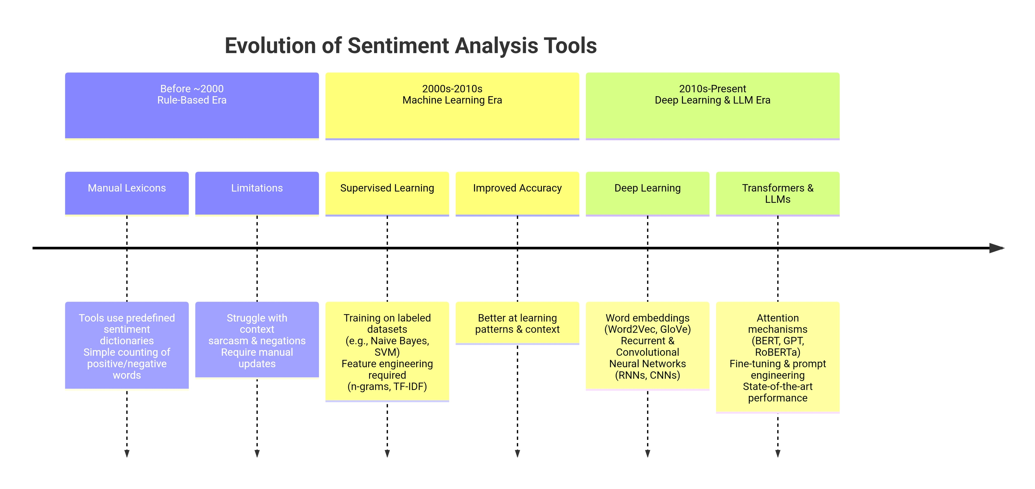
TIME-LINE- «Эволюция инструментов Анализа тональности текста»

Slide 21
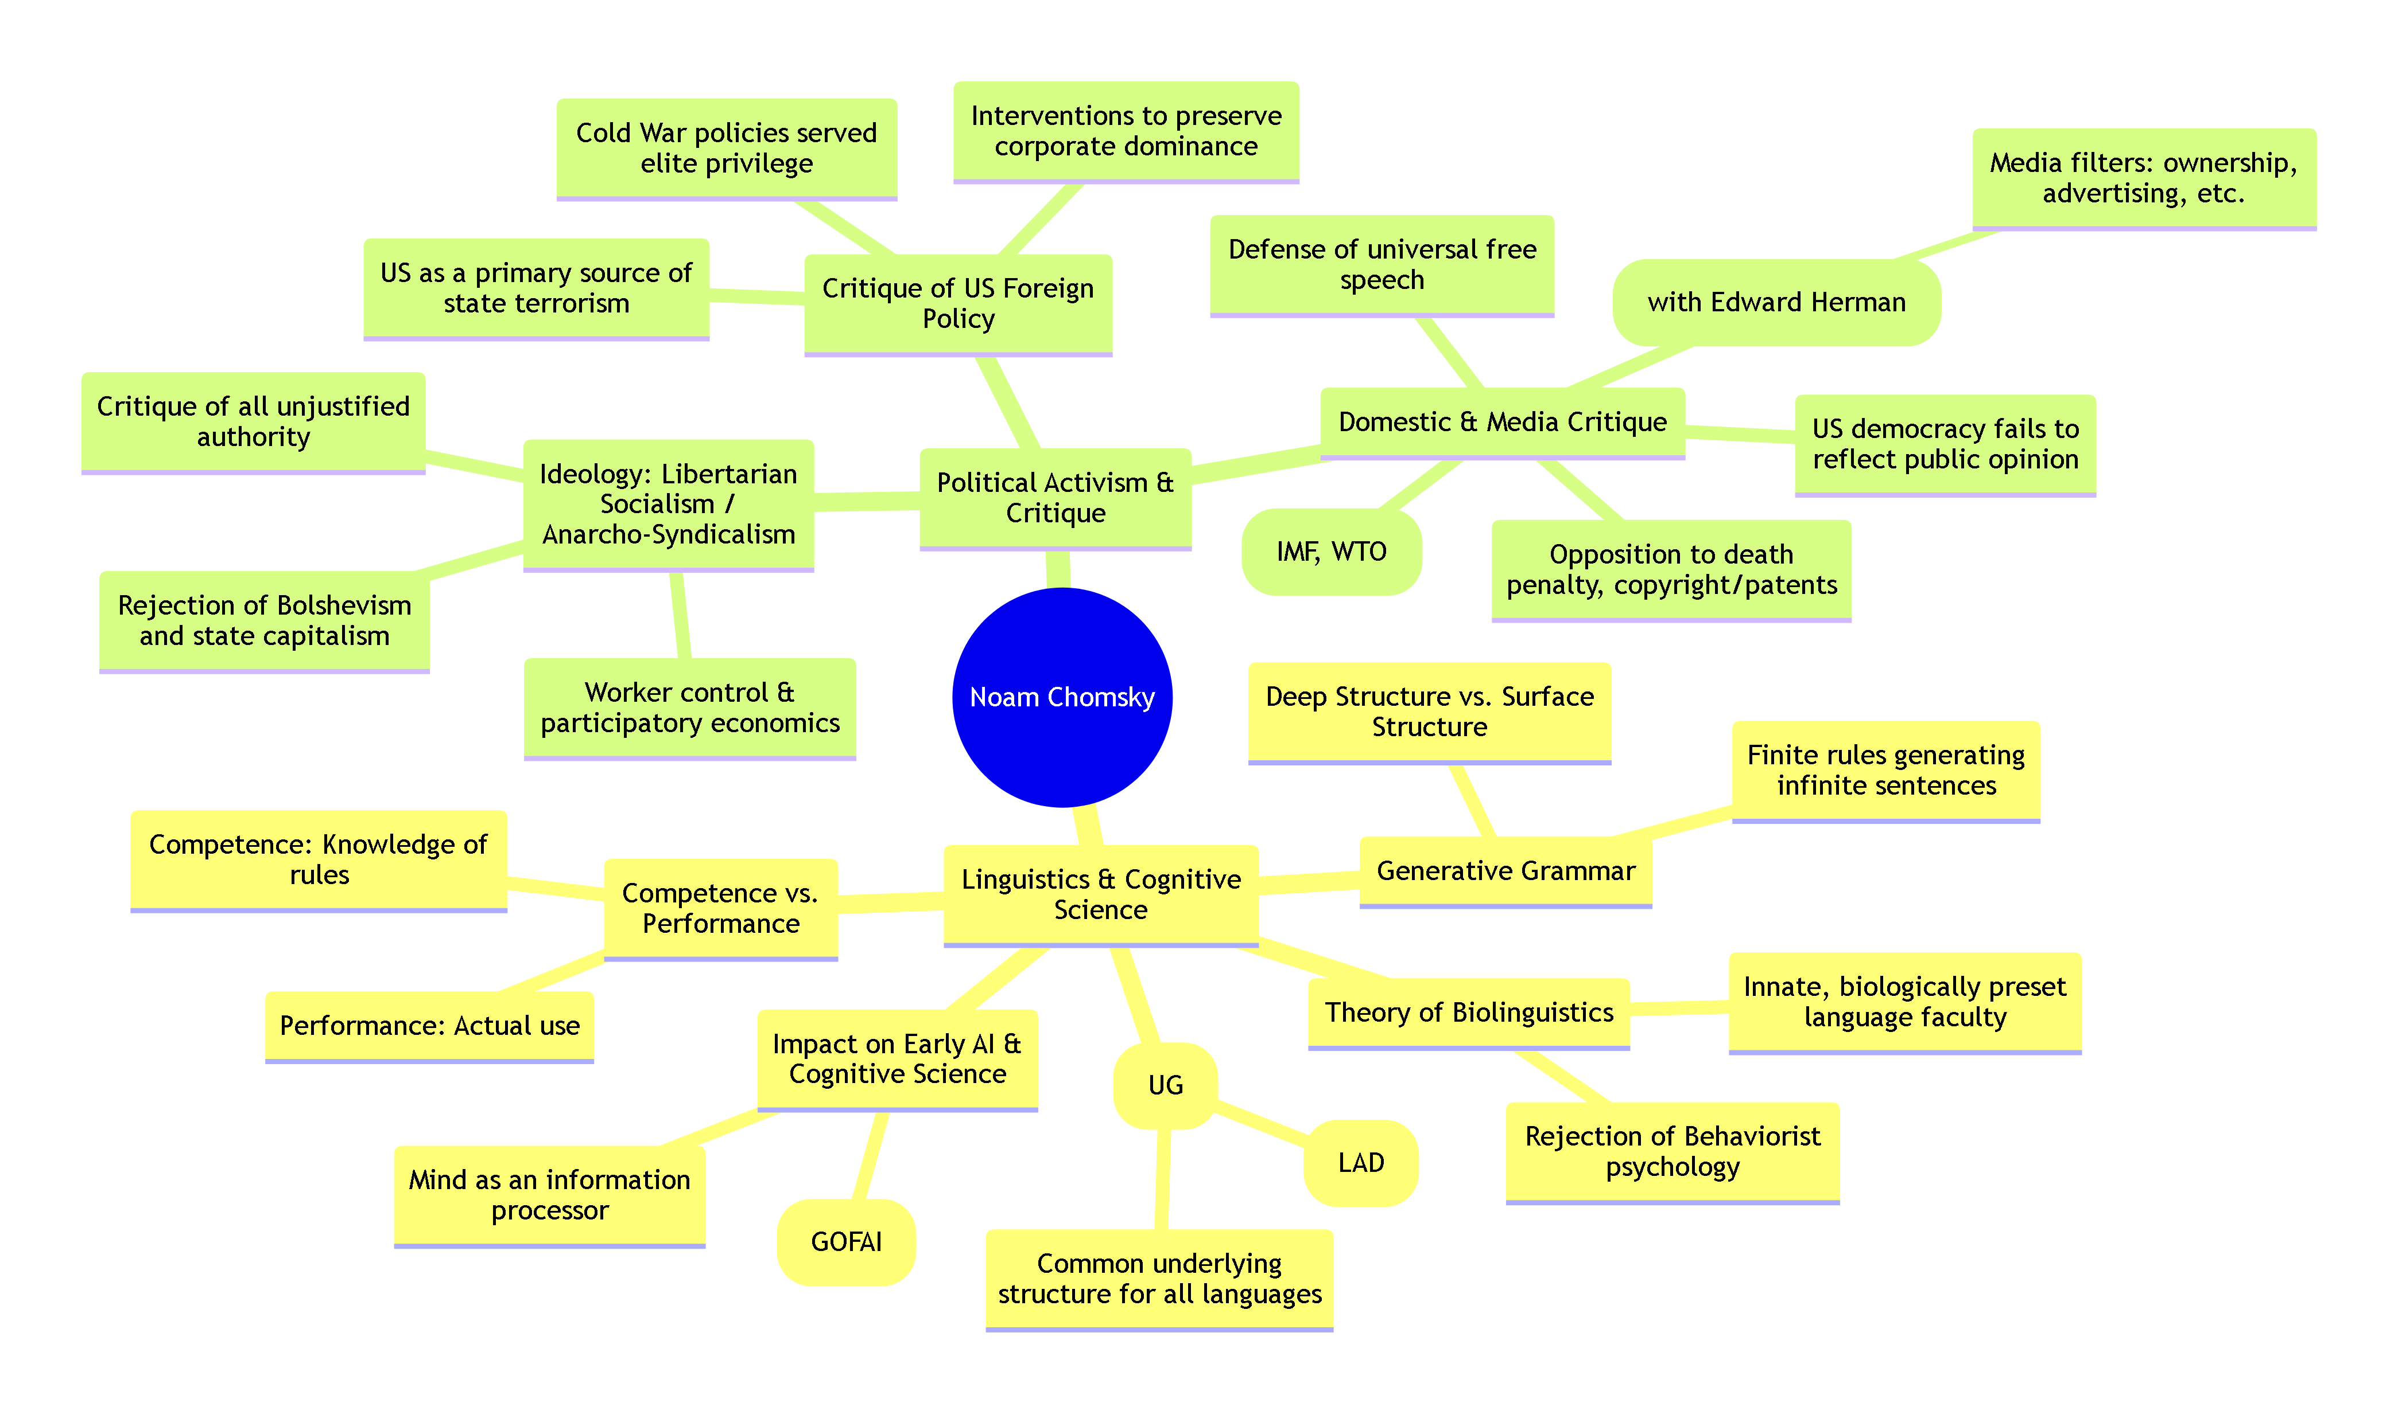
MAP: Научная и общественная деятельность Ноэма Хомского

Slide 22
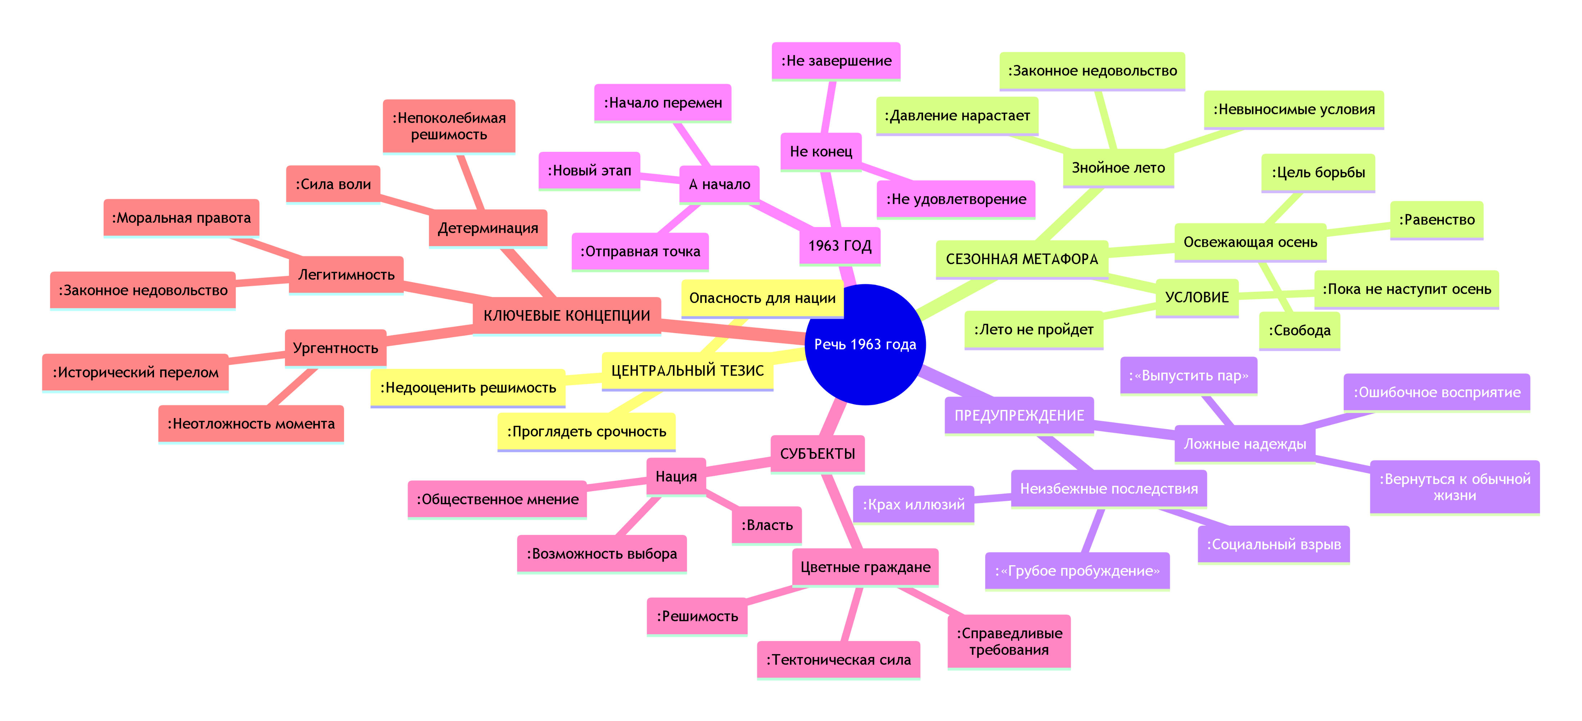
MAP: «I HAVE A DREAM» - метафорическая карта 6- го абзаца речи Мартина Лютера Кинга

Slide 23
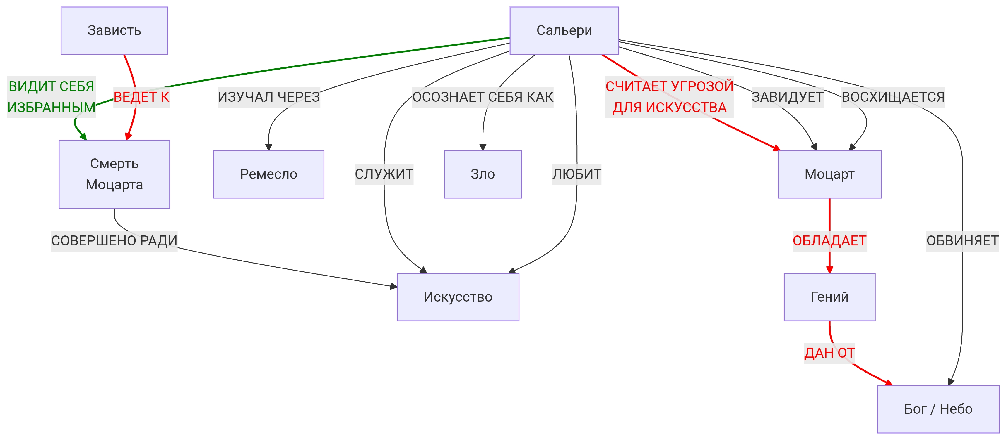

Slide 24
КОММЕНТАРИЙ К ГРАФАМ
1.Студенты при работе с моделями DeepSeek R1, Perplexity AI использовали три формата Mermaid Graph: time-line, Centric Map, Knowledge Graph
2. Второй обязательный этап – устный комментарий при презентации графа (например обзор теорий Хомского, цитирование текста при презентации графа «Сальери»
3. Можно использовать в качестве экзаменнационного задания – предложить граф темы и попросить прокомментировать его.

Slide 25
Дtмонстрация «семантически» цифровых ингструментов: Semantic annotation
1
ОПРЕДЕЛЕНИЕ: Вспомогательный инструмент обработки языковых данных при обучении, направленный на извлечение сущностей (реалий), терминов, семантических ролей, логических связей
2
Хорошо обрабатывает научные статьи. При запросе дать “semantic annotation” конкретной статьи поясняет все термины, все реалии. Представляет логическую структуру статьи
(русское слово АННОТАЦИЯ и английское ANNOTATION (постраничная сноска) не совпадают по смыслу.
3
Дает хорошие результаты при предпереводческом анализе текста, поясняет все архаизмы, реалии, термины, даты, локативы

Slide 26
КВАЗИ –ЭКСПЕРИМЕНТ
(to go digital, To go analogue, to act as experts )
Одно задание
цифровики
аналоги
эксперты

Slide 27
ПОВТОРЯЕМЫЙ КВАЗИ –ЭКСПЕРИМЕНТ
(одно задание на всех, например определение тональности текста, время на выполнение- 30 минут,мена ролей на последующих занятиях )
цифровики
Цифровики использую различные модели, запрашивая определить тональность теста
PROMPT: CAN YOU PERFORM “SENTIMENT ANALYSIS Of ( +text)
аналоги
Аналоги работают с бумажными словарями, бумагой, ручками, карандашами
эксперты
Эксперты разрабатывают критерии оценивания, вопросы для проверки усвоения материала
Проверяют достоверность результатов

Slide 28
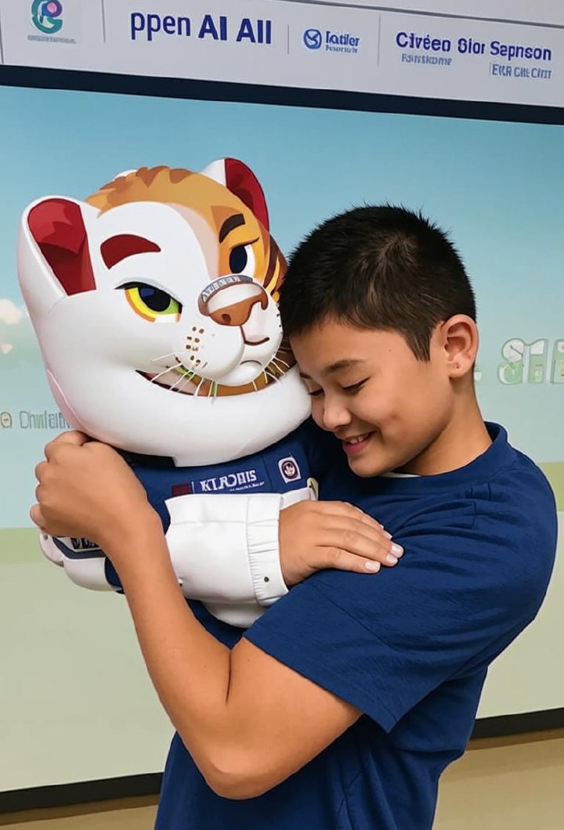
И ВСЕ-ТАКИ, МОЖНО?
Эти модели такие классные!
СПАСИБО ЗА ВНИМАНИЕ!

